Slide 1



Slide 2
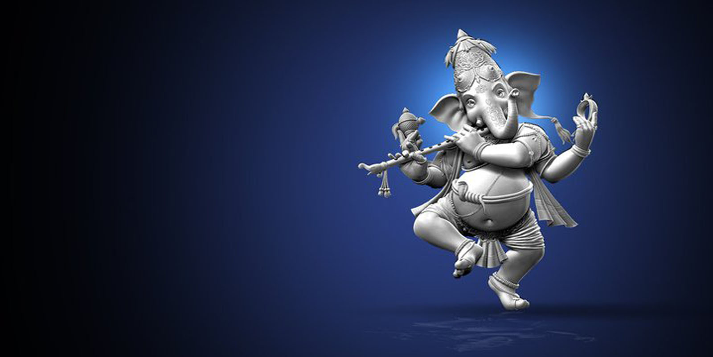
yaeg g[pit mUlmÙ
` h< s< g< Égvte
inTy yaeg yu´ay
si½danNd êip[e
ivnaykay nm>.
Om Haà Saà Gaà Bhagavate
Nitya Yoga Yuktäya
Saccidänanda Rüpiëe
Vinäyakäya Namaù||

Slide 3
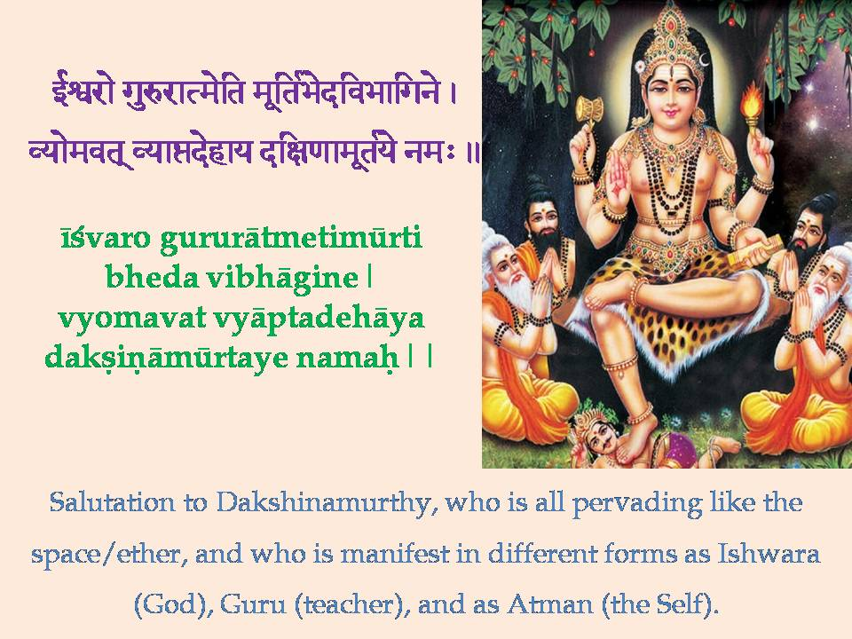

Slide 4
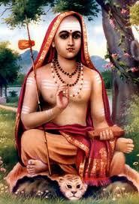


àat>Smr[StaeÇm!
Prätaùsmaraëastotram
ಪ್ರಾತಃ ಸ್ಮರಣ ಸ್ತೋತ್ರಂ
Composed by
ïI z»racayR>
Sré Saìkaräcäryaù
ಶ್ರೀ ಶಂಕರಾಚಾರ್ಯಃ

Slide 5
प्रातः स्मरामि हृदि संस्फुरदात्मतÅvम् ।
सत् -चित् -सुखं परमहंसगतिं तुrIयम् ।।
Prātaḥ smarāmi hṛdi saṁsphuradātmatattvam |
Sat-cit-sukhaṁ paramahaṁsagatiṁ turIyam||
ಪ್ರಾತಃ ಸ್ಮರಾಮಿ ಹೃದಿಸಂಸ್ಫುರದಾತ್ಮತತ್ತ್ವಂ |
ಸಚ್ಚಿತ್ಸುಖಂ ಪರಮಹಂಸಗತಿಂ ತುರೀಯಮ್ ||
I remember in the morning the Self which shines in the heart, which is existence-consciousness-bliss, which is the supreme Paramahamsa state, which is called the "Fourth"

Slide 6
यत्स्वप्नजागर-सुषुप्तमवैति नित्यम् ।
तद्-ब्रह्म निष्कलमहं न च भूतसंघः॥१॥
Yat svapna jāgara suṣuptamavaiti nityam |
Tad brahma niṣkalamahaṁ
na ca bhūtasaṁghaḥ ||1||
ಯತ್ ಸ್ವಪ್ನ ಜಾಗರ ಸುಷುಪ್ತಮವೈತಿ ನಿತ್ಯಂ |
ತದ್ಬ್ರಹ್ಮನಿಷ್ಕಲಮಹಂ ನ ಚ ಭೂತಸಙ್ಘಃ ||೧||
That which is always a witness to the three states of waking, dream and deep sleep, that which is indivisible, that Brahman I am, not the aggregate of the five elements (ether, air, fire, water and earth)

Slide 7
प्रातर्भजामि मनसो vcsamgMym! ।
वाचो विभान्ति निखिला यदनुग्रहेण ।।
Prātarbhajāmi manaso vacasām agamyam |
Vāco vibhānti nikhilā yadanugraheṇa ||
ಪ್ರಾತರ್ಭಜಾಮಿ ಮನಸೋ ವಚಸಾಮಗಮ್ಯಂ |
ವಾಚೋ ವಿಭಾನ್ತಿ ನಿಖಿಲಾ ಯದನುಗ್ರಹೇಣ ||
I worship in the morning that which is inaccessible to
mind and speech, that by whose blessing the faculty
of speech shines forth…

Slide 8
यन्नेति नेति वचनैर्निगमा अवोचुः ।
तं देवदेवमजमच्युतमाहुरग्र्यम् ॥२॥
Yan neti neti vacanair nigamā avocuḥ |
Taṁ devadevamajamacyutamāhuragryam ||2||
ಯನ್ನೇತಿ ನೇತಿ ವಚನೈರ್ನಿಗಮಾ ಅವೋಚುಃ |
ತಂ ದೇವದೇವಂ ಅಜಮಚ್ಯುತಮಾಹುರಗ್ರ್ಯಮ್ ||೨||
I worship that... which is described in the Upanishads
by the words 'not this, not this', that supremely effulgent
Being which is spoken of (in the Vedas) as unborn,
infallible, and the highest

Slide 9
प्रातर्नमामि तमसः prmkRv[¡ ।
पूर्णं सनातनपदं पुरुषोत्तमाख्यम् ।।
Prātarnamāmi tamasaḥ paramarkavarṇaṁ |
Pūrṇaṁ sanātanapadaṁ puruṣottamākhyam ||
ಪ್ರಾತರ್ನಮಾಮಿ ತಮಸಃ ಪರಮರ್ಕವರ್ಣಂ |
ಪೂರ್ಣಂ ಸನಾತನಪದಂ ಪುರುಷೋತ್ತಮಾಖ್ಯಮ್ ||
I salute in the morning to that which is resplendent like the sun, which is beyond darkness (ignorance), which is complete, which is the eternal abode, which is known as the supreme Purusha…

Slide 10
yiSmiÚd< जगदशेषमशेष मूर्तौ ।
रज्ज्वां भुजङ्गम इव प्रतिभासितं वै ॥३॥
Yasminnidaṁ jagadaśeṣamaśeṣa mūrtau|
Rajjvāṁ bhujaṅgama iva pratibhāsitaṁ vai||3||
ಯಸ್ಮಿನ್ನಿದಂ ಜಗದಶೇಷಮಶೇಷಮೂರ್ತೌ
ರಜ್ವಾಂ ಭುಜಙ್ಗಮ ಇವ ಪ್ರತಿಭಾಸಿತಂ ವೈ ||೩||
I salute that... which is all-inclusive, that in which this entire
universe appears just as a snake is superimposed on a rope

Slide 11
Samarasya Prayer for Harmony-Rig Veda
s<gCDXv< s<vdXv<
s< vae mna<is jantam!
deva Éag< ywa pUveR
sÃanana %paste.
Saìgacchadhvaà saàvadadhvaà
saà vo manäàsi jänatäm
devä bhägaà yathä pürve
saïjänänä upäsate||
May we move in harmony, speak in one voice; let our minds be in agreement; just as the ancient Gods shared their portion of sacrifice.

Slide 12
Samarasya Prayer for Harmony-Rig Veda
smanae mÙ> simit> smanI
sman< mn> shicÄme;am!
Samäno mantraù samitiù samäné
Samänaà manaù sahacittameñäm
May our purpose be the same; may we all be of one mind.

Slide 13
Samarasya Prayer for Harmony-Rig Veda
sman< mÙmiÉmÙye v>
smanen vae hiv;a juhaeim.
Samänaà mantramabhimantraye vaù
Samänena vo haviñä juhomi||
In order for such unity to form I offer a common prayer.

Slide 14
Samarasya Prayer for Harmony-Rig Veda
smanI v Aakªit> smana ùdyain v>
smanmStu vae mnae ywa v> sushasit.
Samäné va äkütiù samänä hådayäni vaù
Samänamastu vo mano yathä vaù susahäsati||
May our intentions and aspirations be alike, so that a common objective unifies us all.

Slide 15
Samarasya Prayer for Harmony-Rig Veda
s<gCDXv< s<vdXv<
s< vae mna<is jantam! (3)
Saìgacchadhvaà saàvadadhvaà
saà vo manäàsi jänatäm (3)
May we move in harmony, speak in one voice; let our minds be in agreement

Slide 16
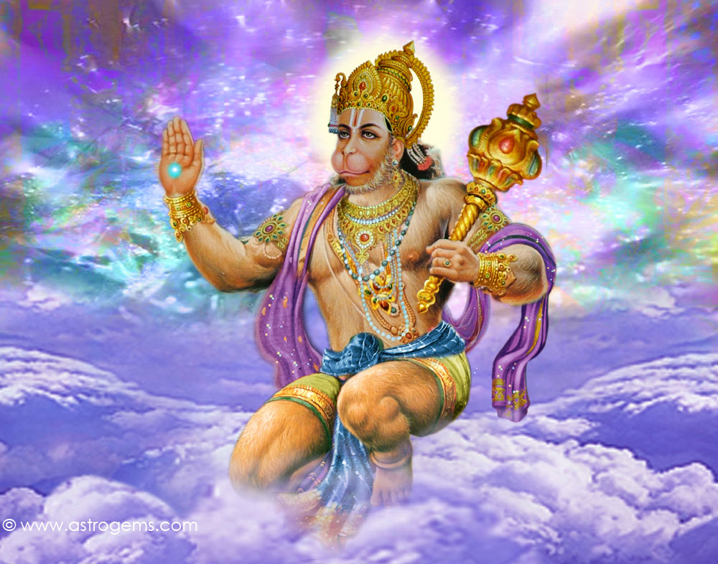
श्रीमद्गोस्वामी-तुलसीदासजी विरचित ॥श्रीहनुमान चालीसा॥ || Çré Hanumäna Cälésä || ॥ ಶ್ರೀ ಹನುಮಾನ್ ಚಾಲೀಸಾ ॥

Slide 17
॥ दोहा ॥ - DOHÄ - ದೋಹಾ

Slide 18
श्रीगुरु चरन सरोज रज
निज मनु मुकुरु सुधारि ।
Çréguru Carana Saroja Raja
Nija Manu Mukuru Sudhäri |
ಶ್ರೀ ಗುರು ಚರನ ಸರೋಜ ರಜ
ನಿಜ ಮನು ಮುಕುರು ಸುಧಾರಿ ।
With the dust of Guru's Lotus feet, I
clean the mirror of my mind

Slide 19
बरनउँ रघुबर बिमल जसु
जो दायकु फल चारि ॥
Baranaüð Raghubara Bimala Jasu
Jo Däyaku Phala Cäri || - D1
ಬರನಊ ರಘುಬರ ಬಿಮಲ ಜಸು
ಜೋ ದಾಯಕು ಫಲ ಚಾರಿ ॥
And then narrate the sacred glory of Sri Ram Chandra, The Supreme among the Raghu dynasty. The giver of the four attainments of life.

Slide 20
बुद्धिहीन तनु जानिके
सुमिरौं पवनकुमार ।
Buddhihéna Tanu Jänike
Sumirauà Pavanakumära |
ಬುದ್ಧಿಹೀನ ತನು ಜಾನಿ ಕೇ
ಸುಮಿರೌ ಪವನ ಕುಮಾರ ।
Knowing myself to be ignorant, I urge you, O Hanuman, The son of Pavan(Wind) !

Slide 21
बल बुधि बिद्या देहु मोहिं
हरहु कलेस बिकार ॥
Bala Budhi Bidyä Dehu Mohià
Harahu Kalesa Bikära || - D2
ಬಲ ಬುಧಿ ಬಿದ್ಯಾ ದೇಹು ಮೋಹಿ
ಹರಹು ಕಲೇಸ ಬಿಕಾರ ॥
O Lord! kindly bestow on me strength, wisdom and knowledge, removing all my miseries and blemishes.

Slide 22
॥चौपाई॥ - CHAUPÄÉ

Slide 23
जय हनुमान ज्ञान गुन सागर । जय कपीस तिहुँ लोक उजागर ॥१॥
Jaya Hanumäna Jïäna Guna Sägara |
Jaya Kapésa Tihuð Loka Ujägara || - 1
ಜಯ ಹನುಮಾನ ಜ್ಞಾನ ಗುನ ಸಾಗರ ।
ಜಯ ಕಪೀಸ ತಿಹು ಲೋಕ ಉಜಾಗರ ॥೧॥
Victory of Thee, O Hanuman, Ocean of wisdom and virtue, victory to the Lord of monkeys who is well known in all the three worlds

Slide 24
राम दूत अतुलित बल धामा । अञ्जनि-पुत्र पवनसुत नामा ॥२॥
Räma Düta Atulita Bala Dhämä |
Aïjaniputra Pavanasuta Nämä || - 2
ರಾಮ ದೂತ ಅತುಲಿತ ಬಲ ಧಾಮಾ ।
ಅಂಜನಿ ಪುತ್ರ ಪವನ ಸುತ ನಾಮಾ ॥೨॥
You, the Divine messenger of Ram and abode of matchless power, are also known as Anjaniputra (Anjani's son) and known as the son of the wind – Pavanputra (Son of the Wind).

Slide 25
महाबीर बिक्रम बजरङ्गी । कुमति निवार सुमति के सङ्गी ॥३॥
Mahäbéra Bikrama Bajaraìgé |
Kumati Nivära Sumati Ke Saìgé || - 3
ಮಹಾಬೀರ ಬಿಕ್ರಮ ಬಜರಂಗೀ ।
ಕುಮತಿ ನಿವಾರ ಸುಮತಿ ಕೇ ಸಂಗೀ ॥೩॥
Oh Hanumanji! You are valiant and brave, with a body like lightening. You are the dispeller of darkness of evil thoughts and companion of good sense and wisdom.

Slide 26
कञ्चन बरन बिराज सुबेसा । कानन कुण्डल कुञ्चित केसा ॥४॥
Kaïcana Barana Biräja Subesä |
Känana Kuëòala Kuïcita Kesä || - 4
ಕಂಚನ ಬರನ ಬಿರಾಜ ಸುಬೇಸಾ ।
ಕಾನನ ಕುಂಡಲ ಕುಂಚಿತ ಕೇಸಾ ॥೪॥
Shri Hanumanji's physique is golden coloured. His dress is pretty, wearing 'Kundals' ear-rings and his hairs are long and curly.

Slide 27
हाथ बज्र औ ध्वजा बिराजै । काँधे मूँज जनेउ साजै ॥५॥
Hätha Bajra Au Dhvajä Biräjai |
Käðdhe Müðja Janeü Säjai || - 5
ಹಾಥ ಬಜ್ರ ಔ ಧ್ವಜಾ ಬಿರಾಜೇ ।
ಕಾಂಧೇ ಮೂಂಜ ಜನೇಊ ಸಾಜೇ ॥೫॥
Shri Hanumanji is holding in one hand a lighting bolt and in the other a banner with sacred thread across his shoulder.

Slide 28
सङ्कर सुवन केसरीनन्दन । तेज प्रताप महा जग बन्दन ॥६॥
Saìkara Suvana Kesarénandana |
Teja Pratäpa Mahä Jaga Bandana || - 6
ಸಂಕರ ಸುವನ ಕೇಸರೀ ನಂದನ ।
ತೇಜ ಪ್ರತಾಪ ಮಹಾ ಜಗ ಬಂದನ ॥೬॥
Oh Hanumanji! You are the emanation of 'SHIVA' and you delight Shri Kesari. Being ever effulgent, your glory is revered throughout the world.

Slide 29
बिद्यावान गुनी अति चातुर । राम काज करिबे को आतुर ॥७॥
Vidyäväna Guné Ati Cätura |
Räma Käja Karibe Ko Ätura || - 7
ಬಿದ್ಯಾವಾನ ಗು¤Ã ಅತಿ ಚಾತುರ ।
ರಾಮ ಕಾಜ ಕರಿಬೇ ಕೋ ಆತುರ ॥೭॥
Oh! Shri Hanumanji! You are the repository learning, virtuous, very wise and highly keen to do the work of Shri Ram.

Slide 30
प्रभु चरित्र सुनिबे को रसिया । राम लखन सीता मन बसिया ॥८॥
Prabhu Caritra Sunibe Ko Rasiyä |
Räma Lakhana Sétä Mana Basiyä || - 8
ಪ್ರಭು ಚರಿತ್ರ ಸುನಿಬೇ ಕೋ ರಸಿಯಾ ।
ರಾಮ ಲಖನ ಸೀತಾ ಮನ ಬಸಿಯಾ ॥೮॥
You are intensely greedy for listening to the narration of Lord Ram's life-story and revel on its enjoyment. You ever dwell in the hearts of Shri Ram-Sita and Shri Lakshman.

Slide 31
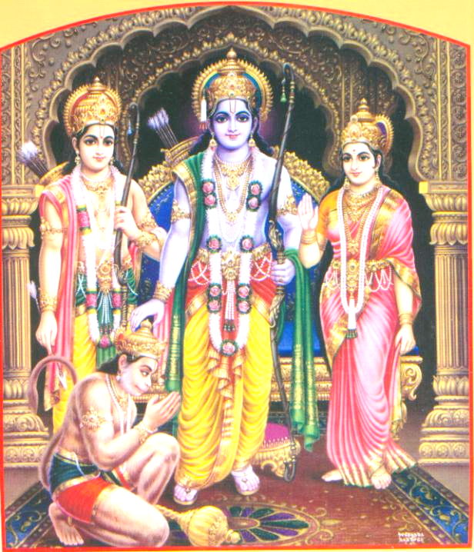
॥ इति श्रीमद्गोस्वामीतुलसीदासजी अवधी भाषायां विरचितं श्रीहनुमान चालीसा ॥
राम लक्ष्मण जानकी Räma Lakñhmaëa Jänaké
जय बोलो हनुमान की Jaya Bolo Hanumäna Ké
ರಾಮ ಲಕ್ಷ್ಮಣ ಜಾನಕೀ
ಜೈ ಬೋಲೋ ಹನುಮಾನ್ ಕೀ

Slide 32
सूक्ष्म रूप धरि सियहिं दिखावा । बिकट रूप धरि लङ्क जरावा ॥९॥
Sükñma Rüpa Dhari Siyahià Dikhävä|
Bikaöa Rüpa Dhari Laìka Jarävä || - 9
ಸೂಕ್ಷ್ಮ ರೂಪ ಧರಿ ಸಿಯಹಿಂ ದಿಖಾವಾ ।
ಬಿಕಟ ರೂಪ ಧರಿ ಲಂಕ ಜರಾವಾ ॥೯॥
You appeared before Sita in a diminutive form and spoke to her, while you assumed an awesome form and struck terror by setting Lanka on fire.

Slide 33
भीम रूप धरि असुर सँहारे । रामचन्द्र के काज सँवारे ॥१०॥
Bhéma Rüpa Dhari Asura Saðhäre |
Rämacandra Ke Käja Saðväre || - 10
ಭೀಮ ರೂಪ ಧರಿ ಅಸುರ ಸಂಹಾರೇ ।
ರಾಮಚಂದ್ರ ಕೇ ಕಾಜ ಸಂವಾರೇ ॥೧೦॥
He, with his terrible form, killed demons in Lanka and performed all acts of Shri Ram.

Slide 34
लाय सञ्जीवन लखन जियाये । श्रीरघुबीर हरषि उर लाये ॥११॥
Läya Sajévana Lakhana Jiyäye |
Çréraghubéra Harañi Ura Läye || - 11
ಲಾಯ ಸಂಜೀವನ ಲಖನ ಜಿಯಾಯೇ ।
ಶ್ರೀ ರಘುಬೀರ ಹರಷಿ ಉರ ಲಾಯೇ ॥೧೧॥
When Hanumanji made Lakshman alive after bringing 'Sanjivni herb' Shri Ram took him in his deep embrace, his heart full of joy.

Slide 35
रघुपति कीह्नी बहुत बड़ाई । तुम मम प्रिय भरतहि सम भाई ॥१२॥
Raghupati Kénhé Bahuta Baòäé |
Tum Mama Priya Bharatahi Sama Bhäé||-12
ರಘುಪತಿ ಕೀಂಹೀ ಬಹುತ ಬಡಾಈ ।
ತುಮ ಮಮ ಪ್ರಿಯ ಭರತಹಿ ಸಮ ಭಾಈ ॥೧೨॥
Shri Ram enthusiastically extolled Hanumanji's excellence and remarked, "you are as dear to me as my own brother Bharat”

Slide 36
सहस बदन तुह्मरो जस गावैं । अस कहि श्रीपति कण्ठ लगावैं ॥१३॥
Sahasa Badana Tumharo Jasa Gävaià |
Asa Kahi Çrépati Kaëöha Lagävaià || - 13
ಸಹಸ ಬದನ ತುಮ್ಹರೋ ಜಸ ಗಾವೈ ।
ಅಸ ಕಹಿ ಶ್ರೀಪತಿ ಕಂಠ ಲಗಾವೈ ॥೧೩॥
Shri Ram embraced Hanumanji saying: "Let the thousand - tongued sheshnaag sing your glories”

Slide 37
सनकादिक ब्रह्मादि मुनीसा । नारद सारद सहित अहीसा ॥१४॥
Sanakädika Brahmädi Munésä |
Närada Särada Sahita Ahésä || - 14
ಸನಕಾದಿಕ ಬ್ರಹ್ಮಾದಿ ಮುನೀಸಾ ।
ನಾರದ ಸಾರದ ಸಹಿತ ಅಹೀಸಾ ॥೧೪॥
Sanak and the sages, saints. Lord Brahma, the great hermits Narad and Goddess Saraswati along with Sheshnag the cosmic serpent, fail to sing the glories of Hanumanji exactly

Slide 38
जम कुबेर दिगपाल जहाँ ते । कबि कोबिद कहि सके कहाँ ते ॥१५॥
Jama Kubera Digapäla Jahäð Te |
Kabi Kobida Kahi Sake Kahäð Te || - 15
ಜಮ ಕುಬೇರ ದಿಗಪಾಲ ಜಹಾ ತೇ ।
ಕಬಿ ಕೋಬಿದ ಕಹಿ ಸಕೇ ಕಹಾ ತೇ ॥೧೫॥
What to talk of denizens of the poets and scholars etc, even Gods like Yamraj, Kuber, and Digpal fail to narrate Hanuman's greatness in total.

Slide 39
तुम उपकार सुग्रीवहिं कीह्ना । राम मिलाय राज पद दीह्ना ॥१६॥
Tuma Upakära Sugrévahià Kénhä |
Räma Miläya Räja Pada Dénhä || - 16
ತುಮ ಉಪಕಾರ ಸುಗ್ರೀವಹಿ ಕೀಂಹಾ ।
ರಾಮ ಮಿಲಾಯ ರಾಜ ಪದ ದೀಂಹಾ ॥೧೬॥
Hanumanji! You rendered a great service for Sugriva, It were you who united him with SHRI RAM and installed him on the Royal Throne.

Slide 40
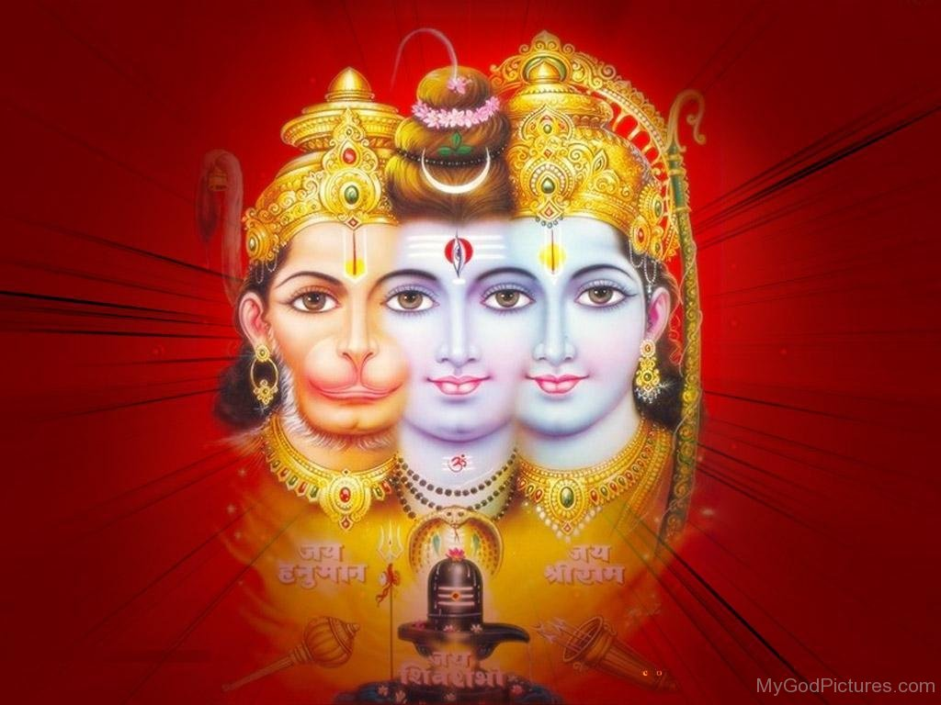
॥ इति श्रीमद्गोस्वामीतुलसीदासजी अवधी भाषायां विरचितं श्रीहनुमान चालीसा ॥
राम लक्ष्मण जानकी Räma Lakñhmaëa Jänaké
जय बोलो हनुमान की Jaya Bolo Hanumäna Ké
ರಾಮ ಲಕ್ಷ್ಮಣ ಜಾನಕೀ
ಜೈ ಬೋಲೋ ಹನುಮಾನ್ ಕೀ

Slide 41
तुह्मरो मन्त्र बिभीषन माना । लङ्केस्वर भए सब जग जाना ॥१७॥
Tumharo Mantra Bibhéñana Mänä |
Laìkesvara Bhae Saba Jaga Jänä || - 17
ತುಮ್ಹರೋ ಮಂತ್ರ ಬಿಭೀಷಣ ಮಾನಾ ।
ಲಂಕೇಶ್ವರ ಭಯೇ ಸಬ ಜಗ ಜಾನಾ ॥೧೭॥
By heeding your advice. Vibhishan became Lord of Lanka, which is known all over the universe.

Slide 42
जुग सहस्र जोजन पर भानु । लील्यो ताहि मधुर फल जानू ॥१८॥
Juga Sahasra Jojana Para Bhänü |
Lélyo Tähi Madhura Phala Jänü || - 18
ಜುಗ ಸಹಸ್ರ ಜೋಜನ ಪರ ಭಾನು ।
ಲೀಲ್ಯೋ ತಾಹಿ ಮಧುರ ಫಲ ಜಾನು ॥೧೮॥
Hanumanji gulped, the SUN at distance of sixteen thousand miles considering it to be a sweet fruit.

Slide 43
प्रभु मुद्रिका मेलि मुख माहीं । जलधि लाँघि गये अचरज नाहीं ॥१९॥
Prabhu Mudrikä Meli Mukha Mähéà |
Jaladhi Läðghi Gaye Acaraja Nähéà || - 19
ಪ್ರಭು ಮುದ್ರಿಕಾ ಮೇಲಿ ಮುಖ ಮಾಹೀಂ ।
ಜಲಧಿಲಾಂಘಿ ಗಯೇ ಅಚರಜ ನಾಹೀಂ ॥೧೯॥
Carrying the Lord's ring in his mouth, he went across the ocean. There is no wonder in that.

Slide 44
दुर्गम काज जगत के जेते । सुगम अनुग्रह तुह्मरे तेते ॥२०॥
Durgama Käja Jagata Ke Jete |
Sugama Anugraha Tumhare Tete || - 20
ದುರ್ಗಮ ಕಾಜ ಜಗತ ಕೇ ಜೇತೇ ।
ಸುಗಮ ಅನುಗ್ರಹ ತುಮ್ಹರೇ ತೇತೇ ॥೨೦॥
Oh Hanumanji! all the difficult tasks in the world are rendered easiest by your grace.

Slide 45
राम दुआरे तुम रखवारे । होत न आज्ञा बिनु पैसारे ॥२१॥
Räma Duäre Tuma Rakhaväre |
Hota Na Äjïä Binu Paisäre || - 21
ರಾಮ ದುವಾರೇ ತುಮ ರಖವಾರೇ ।
ಹೋತ ನ ಆಜ್ಞಾ ಬಿನು ಪೈಸಾರೇ ॥೨೧॥
Oh Hanumanji! You are the sentinel at the door of Ram's mercy mansion or His divine abode. No one may enter without your permission.

Slide 46
सब सुख लहै तुह्मारी सरना । तुम रच्छक काहू को डर ना ॥२२॥
Saba Sukha Lahai Tumhäré Saranä |
Tuma Racchaka Kähü Ko Òara Nä || - 22
ಸಬ ಸುಖ ಲಹೈ ತುಮ್ಹಾರೀ ಸರನಾ ।
ತುಮ ರಚ್ಛಕ ಕಾಹೂ ಕೋ ಡರನಾ ॥೨೨॥
By your grace one can enjoy all happiness and one need not have any fear under your protection.

Slide 47
आपन तेज सह्मारो आपै । तीनों लोक हाँक तें काँपै ॥२३॥
Äpana Teja Samhäro Äpai |
Ténoà Loka Häðka Teà Käðpai || - 23
ಆಪನ ತೇಜ ಸಮ್ಹಾರೌ ಆಪೈ ।
ತೀನೋ ಲೋಕ ಹಾಂಕ ತೇ ಕಾಂಪೈ ॥೨೩॥
When you roar all the three worlds tremble and only you can control your might.

Slide 48
भूत पिसाच निकट नहिं आवै । महाबीर जब नाम सुनावै ॥२४॥
Bhüta Pisäca Nikaöa Nahim Ävai |
Mahäbéra Jaba Näma Sunävai || - 24
ಭೂತ ಪಿಸಾಚ ನಿಕಟ ನಹಿ ಆವೈ ।
ಮಹಾಬೀರ ಜಬ ನಾಮ ಸುನಾವೈ ॥೨೪॥
Great Brave on. Hanumanji's name keeps all the Ghosts, Demons & evils spirits away from his devotees.

Slide 49
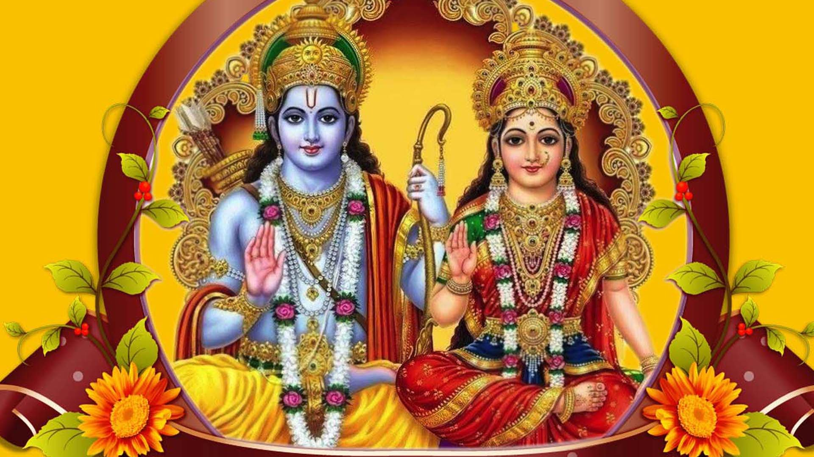
॥ इति श्रीमद्गोस्वामीतुलसीदासजी अवधी भाषायां विरचितं श्रीहनुमान चालीसा ॥
राम लक्ष्मण जानकी Räma Lakñhmaëa Jänaké
जय बोलो हनुमान की Jaya Bolo Hanumäna Ké
ರಾಮ ಲಕ್ಷ್ಮಣ ಜಾನಕೀ
ಜೈ ಬೋಲೋ ಹನುಮಾನ್ ಕೀ

Slide 50
नासै रोग हरै सब पीरा । जपत निरन्तर हनुमत बीरा ॥२५॥
Näsai Roga Harai Saba Pérä |
Japata Nirantara Hanumata Bérä || - 25
ನಾಸೈ ರೋಗ ಹರೈ ಸಬ ಪೀರಾ ।
ಜಪತ ನಿರಂತರ ಹನುಮತ ಬೀರಾ ॥೨೫॥
On reciting Hanumanji's holy name regularly all the
maladies perish the entire pain disappears.

Slide 51
सङ्कट तें हनुमान छुड़ावै । मन क्रम बचन ध्यान जो लावै ॥२६॥
Saìkaöa Teà Hanumäna Chuåävai |
Mana Krama Bacana Dhyäna Jo Lävai || - 26
ಸಂಕಟ ತೇ ಹನುಮಾನ ಛುಡಾವೈ ।
ಮನ ಕ್ರಮ ಬಚನ ಧ್ಯಾನ ಜೋ ಲಾವೈ ॥೨೬॥
Those who remember Hanumanji in thought, word and deed are well guarded against their odds in life.

Slide 52
सब पर राम तपस्वी राजा । तिन के काज सकल तुम साजा ॥२७॥
Saba Para Räma Tapasvé Räjä |
Tina Ke Käja Sakala Tuma Säjä || - 27
ಸಬ ಪರ ರಾಮ ತಪಸ್ವೀ ರಾಜಾ ।
ತಿನಕೇ ಕಾಜ ಸಕಲ ತುಮ ಸಾಜಾ ॥೨೭॥
Oh Hanumanji! You are the caretaker of even Lord Rama, who has been hailed as the Supreme Lord and the Monarch of all those devoted in penances.

Slide 53
और मनोरथ जो कोई लावै । सोई अमित जीवन फल पावै ॥२८॥
Aura Manoratha Jo Koé Lävai |
Soé Amita Jévana Phala Pävai || - 28
ಔರ ಮನೋರಥ ಜೋ ಕೋಈ ಲಾವೈ ।
ಸೋಈ ಅಮಿತ ಜೀವನ ಫಲ ಪಾವೈ ॥೨೮॥
Oh Hanumanji! You fulfill the desires of those who come to you and bestow the eternal nectar the highest fruit of life.

Slide 54
चारों जुग परताप तुह्मारा । है परसिद्ध जगत उजियारा ॥२९॥
Cäroà Juga Paratäpa Tumhärä |
Hai Parasiddha Jagata Ujiyärä || - 29
ಚಾರೋ ಜುಗ ಪರತಾಪ ತುಮ್ಹಾರಾ ।
ಹೈ ಪರಸಿದ್ಧ ಜಗತ ಉಜಿಯಾರಾ ॥೨೯॥
Oh Hanumanji! You magnificent glory is acclaimed far and wide all through the four ages and your fame is radianlty noted all over the cosmos.

Slide 55
साधु सन्त के तुम रखवारे । असुर निकन्दन राम दुलारे ॥३०॥
Sädhu Santa Ke Tuma Rakhaväre |
Asura Nikandana Räma Duläre || - 30
ಸಾಧು ಸಂತ ಕೇ ತುಮ ರಖವಾರೇ ।
ಅಸುರ ನಿಕಂದನ ರಾಮ ದುಲಾರೇ ॥೩೦॥
Oh Hanumanji! You are the saviour and the guardian angel of saints and sages and destroy all the Demons, you are the seraphic darling of Shri Ram.

Slide 56
अष्टसिद्धि नौ निधि के दाता । अस बर दीन जानकी माता ॥३१॥
Añöa Siddhi Nau Nidhi Ke Dätä |
Asa Bara Déna Jänaké Mätä || - 31
ಅಷ್ಟ ಸಿದ್ಧಿ ನೌ ನಿಧಿ ಕೇ ದಾತಾ ।
ಅಸ ಬರ ದೀಂಹ ಜಾನಕೀ ಮಾತಾ ॥೩೧॥
Hanumanji has been blessed with mother Janki to grant to any one any YOGIC power of eight Sidhis and Nava Nidhis as per choice.

Slide 57
राम रसायन तुह्मरे पासा । सदा रहो रघुपति के दासा ॥३२॥
Räma Rasäyana Tumhare Päsä |
Sadä Raho Raghupati Ke Däsä || - 32
ರಾಮ ರಸಾಯನ ತುಮ್ಹರೇ ಪಾಸಾ ।
ಸದಾ ರಹೋ ರಘುಪತಿ ಕೇ ದಾಸಾ ॥೩೨॥
Oh Hanumanji! You hold the essence of devotion to RAM, always remaining His Servant.

Slide 58
अष्टसिद्धि नौ निधि के दाता । अस बर दीन जानकी माता ॥३१॥
Añöa Siddhi Nau Nidhi Ke Dätä |
Asa Bara Déna Jänaké Mätä || - 31
ಅಷ್ಟ ಸಿದ್ಧಿ ನೌ ನಿಧಿ ಕೇ ದಾತಾ ।
ಅಸ ಬರ ದೀಂಹ ಜಾನಕೀ ಮಾತಾ ॥೩೧॥
Hanumanji has been blessed with mother Janki to grant to any one any YOGIC power of eight Sidhis and Nava Nidhis as per choice.

Slide 59
राम रसायन तुह्मरे पासा । सदा रहो रघुपति के दासा ॥३२॥
Räma Rasäyana Tumhare Päsä |
Sadä Raho Raghupati Ke Däsä || - 32
ರಾಮ ರಸಾಯನ ತುಮ್ಹರೇ ಪಾಸಾ ।
ಸದಾ ರಹೋ ರಘುಪತಿ ಕೇ ದಾಸಾ ॥೩೨॥
Oh Hanumanji! You hold the essence of devotion to RAM, always remaining His Servant.

Slide 60
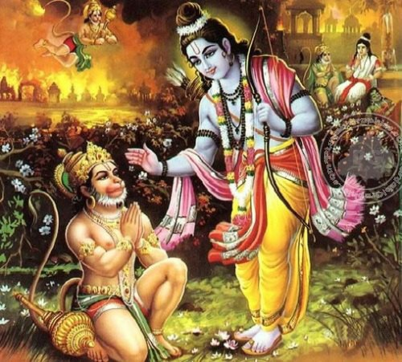
॥ इति श्रीमद्गोस्वामीतुलसीदासजी अवधी भाषायां विरचितं श्रीहनुमान चालीसा ॥
राम लक्ष्मण जानकी Räma Lakñhmaëa Jänaké
जय बोलो हनुमान की Jaya Bolo Hanumäna Ké
ರಾಮ ಲಕ್ಷ್ಮಣ ಜಾನಕೀ
ಜೈ ಬೋಲೋ ಹನುಮಾನ್ ಕೀ

Slide 61
तुह्मरे भजन राम को पावै । जनम जनम के दुख बिसरावै ॥३३॥
Tumhare Bhajana Räma Ko Pävai |
Janama Janama Ke Dukha Bisarävai || - 33
ತುಮ್ಹರೇ ಭಜನ ರಾಮ ಕೋ ಪಾವೈ ।
ಜನಮ ಜನಮ ಕೇ ದುಖ ಬಿಸರಾವೈ ॥೩೩॥
Oh Hanumanji! through devotion to you, one comes to RAM and becomes free from suffering of several lives.

Slide 62
अन्त काल रघुबर पुर जाई । जहाँ जन्म हरिभक्त कहाई ॥३४॥
Anta Käla Raghubara Pura Jäé |
Jahäð Janma Haribhakta Kahäé || - 34
ಅಂತ ಕಾಲ ರಘುಬರ ಪುರ ಜಾಈ ।
ಜಹಾ ಜನ್ಮ ಹರಿ ಭಕ್ತ ಕಹಾಈ ॥೩೪॥
After death he enters the eternal abode of Sri Ram and remains a devotee of him, whenever, taking new birth on earth.

Slide 63
और देवता चित्त न धरई । हनुमत सेइ सर्ब सुख करई ॥३५॥
Aura Devatä Citta Na Dharaé |
Hanumata Seé Sarba Sukha Karaé || - 35
ಔರ ದೇವತಾ ಚಿತ್ತ ನ ಧರಈ ।
ಹನುಮತ ಸೇಈ ಸರ್ಬ ಸುಖ ಕರಈ ॥೩೫॥
You need not hold any other demigod in mind. Hanumanji alone will give all happiness.

Slide 64
सङ्कट कटै मिटै सब पीरा । जो सुमिरै हनुमत बलबीरा ॥३६॥
Saìkaöa Kaöai Miöai Saba Pérä |
Jo Sumirai Hanumata Balabérä || - 36
ಸಂಕಟ ಕಟೈ ಮಿಟೈ ಸಬ ಪೀರಾ ।
ಜೋ ಸುಮಿರೈ ಹನುಮತ್ ಬಲಬೀರಾ ॥೩೬॥
Oh Powerful Hanumanji! You end the sufferings and remove all the pain from those who remember you.

Slide 65
जय जय जय हनुमान गोसाईं । कृपा करहु गुरुदेव की नाईं ॥३७॥
Jaya Jaya Jaya Hanumäna Gosäéà |
Kåpä Karahu Guru Deva Ké Näéà || - 37
ಜಯ ಜಯ ಜಯ ಹನುಮಾನ ಗೋಸಾಈ ।
ಕೃಪಾ ಕರಹು ಗುರುದೇವ ಕೀ ನಾಈ ॥೩೭॥
Hail-Hail-Hail-Lord Hanumanji! I beseech you Honour to bless me in the capacity of my supreme 'GURU' (teacher).

Slide 66
जो सत बार पाठ कर कोई । छूटहि बन्दि महा सुख होई ॥३८॥
Jo Sata Bära Päöha Kara Koé |
Chüöahi Bandi Mahä Sukha Hoé || - 38
ಜೋ ಸತ ಬಾರ ಪಾಠ ಕರ ಕೋಈ ।
ಛೂಟಹಿ ಬಂದಿ ಮಹಾ ಸುಖ ಹೋಈ ॥೩೮॥
One who recites this Hanuman Chalisa one hundred times daily for one hundred days becomes free from the bondage of life and death and enjoys the highest bliss at last.

Slide 67
जो यह पढ़ै हनुमान चालीसा । होय सिद्धि साखी गौरीसा ॥३९॥
Jo Yaha Paåhai Hanumäna Cälésä |
Hoya Siddhi Säkhé Gaurésä || - 39
ಜೋ ಯಹ ಪಢೈ ಹನುಮಾನ ಚಾಲೀಸಾ ।
ಹೋಯ ಸಿದ್ಧಿ ಸಾಖೀ ಗೌರೀಸಾ ॥೩೯॥
As Lord Shankar witnesses, all those who recite Hanuman Chalisa regularly are sure to be benedicted

Slide 68
तुलसीदास सदा हरि चेरा । कीजै नाथ हृदय महँ डेरा ॥४०॥
Tulasédäsa Sadä Hari Cerä |
Kéjai Nätha Hådaya Maðha Òerä ||- 40
ತುಲಸೀದಾಸ ಸದಾ ಹರಿ ಚೇರಾ ।
ಕೀಜೈ ನಾಥ ಹೃದಯ ಮಂಹ ಡೇರಾ ॥೪೦॥
Tulsidas always the servant of Lord prays. "Oh my Lord! You enshrine within my heart.!

Slide 69
॥ इति श्रीमद्गोस्वामीतुलसीदासजी अवधी भाषायां विरचितं श्रीहनुमान चालीसा ॥
राम लक्ष्मण जानकी Räma Lakñhmaëa Jänaké
जय बोलो हनुमान की Jaya Bolo Hanumäna Ké
ರಾಮ ಲಕ್ಷ್ಮಣ ಜಾನಕೀ
ಜೈ ಬೋಲೋ ಹನುಮಾನ್ ಕೀ

Slide 70
ALL TOGETHER

Slide 71
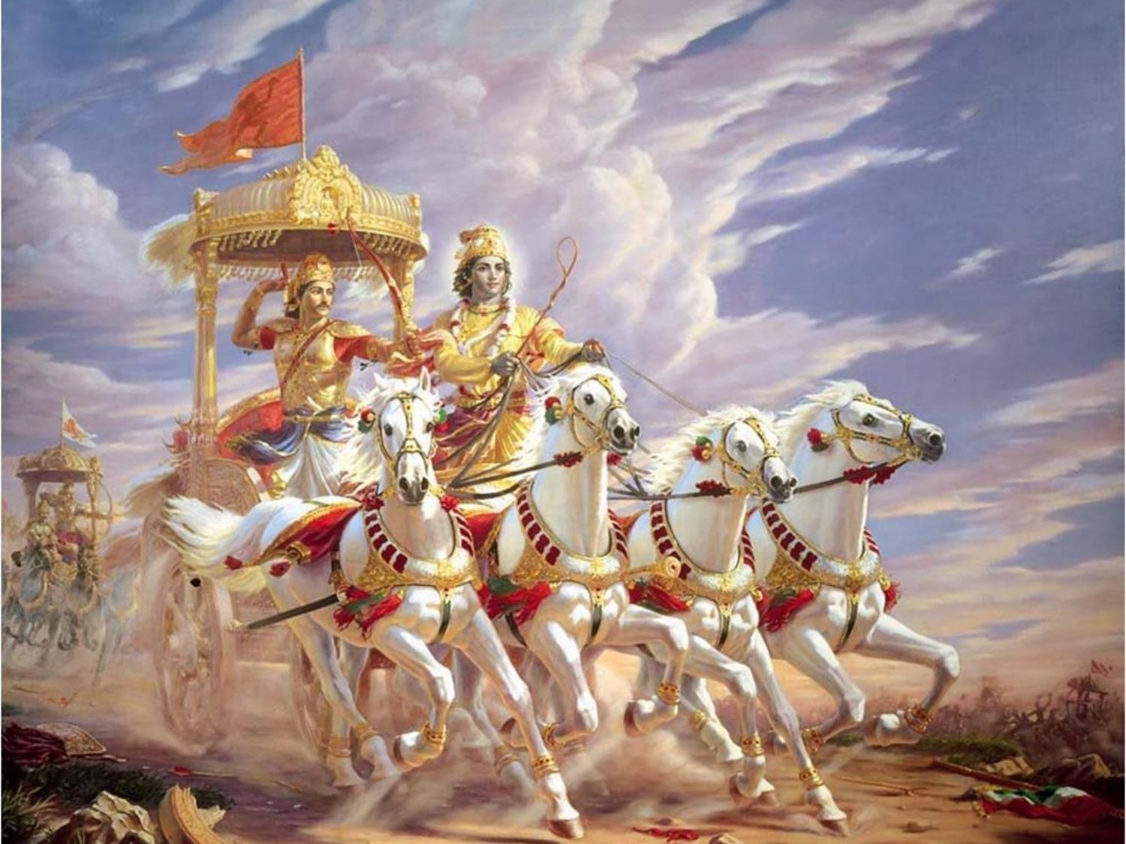
Sämarasya çlokasaìgrahaù
ಸಾಮರಸ್ಯ ಶ್ಲೋಕ ಸಂಗ್ರಹಃ
samrSyðaeks'œ¢h>

Slide 72
ध्यानश्लोकाः
Dhyānaślōkāḥ
ಧ್ಯಾನಶ್ಲೋಕಾಃ

Slide 73
` pawaRy àitbaeixta< Égvta naray[en Svy<
Vyasen ¢iwta< pura[muinna mXye mhaÉartm!,
Om pärthäya pratibodhitäà bhagavatä
näräyaëena svayaà
Vyäsena grathitäà puräëamuninä
madhye mahäbhäratam |
ॐ ಪಾರ್ಥಾಯ ಪ್ರತಿಬೋಧಿತಾಂ ಭಗವತಾ ನಾರಾಯಣೇನ ಸ್ವಯಂ
ವ್ಯಾಸೇನ ಗ್ರಥಿತಾಂ ಪುರಾಣಮುನಿನಾ ಮಧ್ಯೇ ಮಹಾಭಾರತಂ |
Om. O Bhagavad Gita! with which Partha was illumined by Lord Narayana Himself, and which was composed within the Mahabharata by the ancient sage, Vyasa...

Slide 74
AÖEtam&tvi;R[I— ÉgvtIm! AòadzaXyaiynI—
AMb TvamnusNdxaim ÉgvÌIte ÉvÖei;[Im!.
Advaitämåtavarñiëéà bhagavatém añöädaçädhyäyinéà
Amba tvämanusandadhämi
bhagavadgéte bhavadveñiëém ||
ಅದ್ವೈತಾಮೃತವರ್ಷಿಣೀಂ ಭಗವತೀಂ ಅಷ್ಟಾದಶಾಧ್ಯಾಯಿನೀಂ
ಅಂಬ ತ್ವಾಂ ಅನುಸಂದಧಾಮಿ ಭಗವದ್ಗೀತೇ ಭವದ್ವೇಷಿಣೀಂ ||
...O Divine Mother, the destroyer of rebirth, the showerer of the nectar of Advaita, and consisting of eighteen discourses—upon Thee, O Gita, O affectionate Mother, I meditate!

Slide 75
y< äüavé[eNÔéÔmét> StuNviNt idVyEStvE>
vedESsa¼pd³maepin;dE> gayiNt y< samga>,
Yaà brahmävaruëendrarudramarutaù
stunvanti divyaistavaiù Vedaisäìgapadakramopaniñadaiù
gäyanti yaà sämagäù |
ಯಂ ಬ್ರಹ್ಮಾ ವರುಣೇಂದ್ರ ರುದ್ರ ಮರುತಃ ಸ್ತುನ್ವಂತಿ ದಿವ್ಯೈಸ್ತವೈಃ
ವೇದೈಃ ಸಾಂಗಪದಕ್ರಮೋಪನಿಷದೈಃ ಗಾಯಂತಿ ಯಂ ಸಾಮಗಾಃ |
Salutations to that God whom Brahma, Indra, Varuna, Rudra and the Maruts praise with divine hymns, of whom the Sama-chanters sing by the Vedas and their Angas (in the Pada and Krama methods), and by the Upanishads...

Slide 76
XyanaviSwttÌten mnsa pZyiNt y< yaeign>
ySyaNt< n ivÊ> surasurg[a> devay tSmE nm>.
Dhyänävasthitatadgatena manasä
paçyanti yaà yogino
Yasyäntaà na viduù suragaëäù
deväya tasmai namaù ||
ಧ್ಯಾನಾವಸ್ಥಿತ ತದ್ಗತೇನ ಮನಸಾ ಪಶ್ಯಂತಿ ಯಂ ಯೋಗಿನಃ
ಯಸ್ಯಾಂತಂ ನ ವಿದುಃ ಸುರಾಸುರಗಣಾ ದೇವಾಯ ತಸ್ಮೈ ನಮಃ ||
Salutations to that God... whom the Yogis see with their minds absorbed in Him through meditation, and whose ends the hosts of Devas and Asuras know not!

Slide 77
vsudevsut< dev< k<sca[UrmdRnm!,
devkIprmanNd< k«:[< vNde jgÌ‚ém!.
Vasudevasutaà devaà Kaàsacäëüramardanam |
Devaképaramänandaà
Kåñëaà vande jagadgurum ||
ವಸುದೇವ ಸುತಂ ದೇವಂ ಕಂಸಚಾಣೂರಮರ್ದನಂ
ದೇವಕೀ ಪರಮಾನಂದಂ ಕೃಷ್ಣಂ ವಂದೇ ಜಗದ್ಗುರುಂ ||
I salute Sri Krishna, the world-teacher, son of Vasudeva, the destroyer of Kamsa and Chanura, the supreme bliss of Devaki!

Slide 78
mUk< kraeit vacal< p¼‚< l'œ"yte igirm!,
yTk«pa tmh< vNde prmanNdmaxvm!.
Mükaà karoti väcälaà
Paìguà laìghayate girim |
Yatkåpä tamahaà vande
Paramänandamädhavam ||
ಮೂಕಂ ಕರೋತಿ ವಾಚಾಲಂ ಪಂಗುಂ ಲಂಘಯತೇ ಗಿರಿಂ
ಯತ್ಕೃಪಾ ತಮಹಂ ವಂದೇ ಪರಮಾನಂದ ಮಾಧವಂ ||
I salute that Madhava, the source of supreme bliss, whose Grace makes the dumb eloquent and the cripple cross mountains!

Slide 79
parazyRvcSsraejmml< gItawRgNxaeTkqm!
nanaOyankkesr< hirkwasMbaexnabaeixtm!,
Päräçaryavacaù sarojamamalaà gétärthagandhotkaöam
Nänäkhyänakakesaraà harikathäsambodhanäbodhitam
ಪಾರಾಶರ್ಯವಚಃ ಸರೋಜಮಮಲಂ ಗೀತಾರ್ಥಗಂಧೋತ್ಕಟಮ್
ನಾನಾಖ್ಯಾನಕಕೇಸರಂ ಹರಿಕಥಾಸಂಬೋಧನಾ ಬೋಧಿತಮ್ |
May this lotus of the Mahabharata, born in the lake of the words of Vyasa, sweet with the fragrance of the meaning of the Gita, with many stories as its stamens, fully opened by the discourses of Hari, the destroyer of the sins of Kali, and drunk joyously by the bees of good men in the world, become day by day the bestower of good to us!

Slide 80
laeke s¾n;qœpdErhrh> pepIyman< muda
ÉUyaÑartp»j< kilmlàXv<is n> ïeyse.
Loke sajjanañaöpadairaharahaù pepéyamänaà mudä
Bhüyädbhäratapaìkajaà
kalimalapradhvaàsi naù çreyase ||
ಲೋಕೇ ಸಜ್ಜನ ಷಟ್ಪದೈಃ ಅಹರಹಃ ಪೇಪೀಯಮಾನಂ ಮುದಾ
ಭೂಯಾತ್ ಭಾರತಪಂಕಜಂ ಕಲಿಮಲ ಪ್ರಧ್ವಂಸಿನಃ ಶ್ರೇಯಸೇ ||
May this lotus of the Mahabharata, born in the lake of the words of Vyasa, sweet with the fragrance of the meaning of the Gita, with many stories as its stamens, fully opened by the discourses of Hari, the destroyer of the sins of Kali, and drunk joyously by the bees of good men in the world, become day by day the bestower of good to us!

Slide 81

. Aw ïImÑgvÌItasu mae]aw¡
yaegà[alIsamrSy-ðaeks'œ¢h>.
|| Atha Çrémadbhagavadgétäsu Mokñärthaà Yogapraëälé-
Sämarasya-Çloka-saìgrahaù ||
ಅಥ ಶ್ರೀಮದ್ಭಗವದ್ಗೀತಾಸು ಮೋಕ್ಷಾರ್ಥಂ
ಯೋಗಪ್ರಣಾಲೀ ಸಾಮರಸ್ಯ ಶ್ಲೋಕ ಸಂಗ್ರಹಃ

Slide 82
ïIÉgvanuvac
ÇréBhagavänuväca
ಶ್ರೀ ಭಗವಾನ್ ಉವಾಚ

Slide 83
1, AnekicÄivæaNta> maehjalsmav&ta>,
àsKta> kamÉaege;u ptiNt nrke=zucaE.16-16.
1. Anekacittavibhräntä Mohajälasamävåtäù |
Prasaktäù kämabhogeñu
Patanti narake'çucau ||16.16||
೧. ಅನೇಕಚಿತ್ತವಿಭ್ರಾನ್ತಾಃ ಮೋಹಜಾಲಸಮಾವೃತಾಃ|
ಪ್ರಸಕ್ತಾಃ ಕಾಮಭೋಗೇಷು ಪತನ್ತಿ ನರಕೇಽಶುಚೌ ||೧೬.೧೬||
Bewildered by many a fancy, entangled in the snare of delusion, addicted to the gratification of lust, they fall into a foul hell.

Slide 84
2, ^Xv¡ gCDiNt sÅvSwa> mXye itóiNt rajsa>,
j"Nygu[v&iÄSwa> Axae gCDiNt tamsa>.14-18.
2. Ürdhvaà gacchanti sattvasthäù
Madhye tiñöhanti räjasäù |
Jaghanyaguëavåttisthäù
Adho gacchanti tämasäù ||14.18||
೨. ಊರ್ಧ್ವಂ ಗಚ್ಛನ್ತಿ ಸತ್ತ್ವಸ್ಥಾಃ ಮಧ್ಯೇ ತಿಷ್ಠನ್ತಿ ರಾಜಸಾಃ |
ಜಘನ್ಯಗುಣವೃತ್ತಿಸ್ಥಾಃ ಅಧೋ ಗಚ್ಛನ್ತಿ ತಾಮಸಾಃ ||೧೪.೧೮||
Those who are seated in Sattwa proceed upwards; the Rajasic dwell in the middle; and the Tamasic, abiding in the function of the lowest Guna, go downwards.

Slide 85
3, ctuivRxa ÉjNte ma< jna> suk«itnae=juRn,
AataeR ij}asurwaRwIR }anI c Ért;RÉ.7-16.
3. Caturvidhä bhajante mäà
Janäù sukåtino'rjuna |
Ärto jijïäsurarthärthé
Jïäné ca bharatarñabha ||7.16||
೩. ಚತುರ್ವಿಧಾ ಭಜನ್ತೇ ಮಾಂ ಜನಾಃ ಸುಕೃತಿನೋಽರ್ಜುನ
ಆರ್ತೋ ಜಿಜ್ಞಾಸುರರ್ಥಾರ್ಥೀ ಜ್ಞಾನೀ ಚ ಭರತರ್ಷಭ ||೭.೧೬||
Four kinds of virtuous men worship Me, O Arjuna! They are the distressed, the seeker of knowledge, the seeker of wealth, and the wise, O lord of the Bharatas!

Slide 86
4, kayen mnsa buÏ(a kevlEiriNÔyErip,
yaeign> kmR k…vRiNt s¼< Ty®vaTmzuÏye.5-11.
4. Käyena manasä buddhyä
Kevalairindriyairapi |
Yoginaù karma kurvanti
Saìgaà tyaktvätmaçuddhaye ||5.11||
೪. ಕಾಯೇನ ಮನಸಾ ಬುದ್ಧ್ಯಾ ಕೇವಲೈರಿನ್ದ್ರಿಯೈರಪಿ |
ಯೋಗಿನಃ ಕರ್ಮ ಕುರ್ವನ್ತಿ ಸಂಗಂ ತ್ಯಕ್ತ್ವಾತ್ಮಶುದ್ಧಯೇ ||೫.೧೧||
Yogis, having abandoned attachment, perform actions only by the body, mind, intellect and also by the senses, for the purification of the self.

Slide 87
5, %Äm> pué;STvNy> prmaTmeTyudaùt>,
yae laekÇymaivZy ibÉTyRVyy $ñr>.15-17.
5. Uttamaù puruñastvanyaù
Paramätmetyudähåtaù |
Yo lokatrayamäviçya
Bibhartyavyaya éçvaraù ||15.17||
೫. ಉತ್ತಮಃ ಪುರುಷಸ್ತ್ವನ್ಯಃ ಪರಮಾತ್ಮೇತ್ಯುದಾಹೃತಃ |
ಯೋ ಲೋಕತ್ರಯಮಾವಿಶ್ಯ ಬಿಭರ್ತ್ಯವ್ಯಯ ಈಶ್ವರಃ ||೧೫.೧೭||
But distinct is the Supreme Purusha called the highest Self, the indestructible Lord who, pervading the three worlds, sustains them.

Slide 88
6, tSmaCDaô< àma[< te kayaRkayRVyviSwtaE,
}aTva zaôivxanaeKt< kmR ktuRimhahRis.16-24.
6. Tasmäcchästraà pramäëaà te
Käryäkäryavyavasthitau |
Jïätvä çästravidhänoktaà
Karma kartumihärhasi ||16.24||
೬. ತಸ್ಮಾಚ್ಛಾಸ್ತ್ರಂ ಪ್ರಮಾಣಂ ತೇ ಕಾರ್ಯಾಕಾರ್ಯವ್ಯವಸ್ಥಿತೌ |
ಜ್ಞಾತ್ವಾ ಶಾಸ್ತ್ರವಿಧಾನೋಕ್ತಂ ಕರ್ಮ ಕರ್ತುಮಿಹಾರ್ಹಸಿ ||೧೬.೨೪||
Therefore, let the scripture be the authority in determining what ought to be done and what ought not to be done. Having known what is said in the ordinance of the scriptures, thou should act here in this world.

Slide 89
7, smÊ>osuo> SvSw> smlaeòaZmkaÂn>,
tuLyiàyaiàyae xIr> tuLyinNdaTms<Stuit>.14-24.
7. Samaduùkhasukhaù svasthaù
Samaloñöäçmakäïcanaù |
Tulyapriyäpriyo dhéra
Tulyanindätmasaàstutiù ||14.24||
೭. ಸಮದುಃಖಸುಖಃ ಸ್ವಸ್ಥಃ ಸಮಲೋಷ್ಟಾಶ್ಮಕಾಂಚನಃ |
ತುಲ್ಯಪ್ರಿಯಾಪ್ರಿಯೋ ಧೀರಃ ತುಲ್ಯನಿನ್ದಾತ್ಮಸಂಸ್ತುತಿಃ ||೧೪.೨೪||
Alike in pleasure and pain, who dwells in the Self, to whom a clod of earth, stone and gold are alike, to whom the dear and the unfriendly are alike, firm, the same in censure and praise

Slide 90
8, tuLyinNdaStuitmaERnI sNtuòae yen kenict!,
Ainket> iSwrmit> ÉiKtmaNme iàyae nr>.12-19.
8. Tulyanindästutirmauné
Santuñöo yena kenacit |
Aniketaù sthiramatir
Bhaktimänme priyo naraù ||12.19||
೮. ತುಲ್ಯನಿನ್ದಾಸ್ತುತಿರ್ಮೌನೀ ಸನ್ತುಷ್ಟೋ ಯೇನ ಕೇನಚಿತ್ |
ಅನಿಕೇತಃ ಸ್ಥಿರಮತಿಃ ಭಕ್ತಿಮಾನ್ ಮೇ ಪ್ರಿಯೋ ನರಃ ||೧೨.೧೯||
He to whom censure and praise are equal, who is silent, content with anything, homeless, of a steady mind, and full of devotion—that man is dear to Me.

Slide 91
9, suoÊ>oe sme k«Tva laÉalaÉaE jyajyaE,
ttae yuÏay yuJySv nEv< papmvaPSyis.2-38.
9. Sukhaduùkhe same kåtvä
Läbhäläbhau jayäjayau |
Tato yuddhäya yujyasva
Naivaà päpamaväpsyasi ||2.38||
೯. ಸುಖದುಃಖೇ ಸಮೇ ಕೃತ್ವಾ ಲಾಭಾಲಾಭೌ ಜಯಾಜಯೌ |
ತತೋ ಯುದ್ಧಾಯ ಯುಜ್ಯಸ್ವ ನೈವಂ ಪಾಪಮವಾಪ್ಸ್ಯಸಿ ||೨.೩೮||
Having made pleasure and pain, gain and loss, victory and defeat the same, engage thou in battle for the sake of battle; thus thou shall not incur sin.

Slide 92
10, AaíyRvTpZyit kiídenm! AaíyRvÖdit twEv caNy>,
AaíyRv½EnmNy> ïu[aeit
ïuTva=Pyen< ved n cEv kiít!.2-29.
10. Äçcaryavatpaçyati kaçcidenam
Äçcaryavadvadati tathaiva cänyaù |
Äçcaryavaccainamanyaù çruiëoti
Çrutvä'pyenaà veda na caiva kaçcit ||2.29||
೧೦. ಆಶ್ಚರ್ಯವತ್ ಪಶ್ಯತಿ ಕಶ್ಚಿದೇನಂ ಆಶ್ಚರ್ಯವದ್ವದತಿ ತಥೈವ ಚಾನ್ಯಃ|
ಆಶ್ಚರ್ಯವಚ್ಚೈನಮನ್ಯಃ ಶ್ರುಣೋತಿ
ಶ್ರುತ್ವಾಪ್ಯೇನಂ ವೇದ ನ ಚೈವ ಕಶ್ಚಿತ್ ||೨.೨೯||
One sees This (the Self) as a wonder; another speaks of It as a wonder; another hears of It as a wonder; yet, having heard, none understands It at all.

Slide 93
11, y< lBXva capr< laÉ< mNyte naixk< tt>,
yiSmiNSwtae n Ê>oen gué[aip ivcaLyte.6-22.
11. Yaà labdhvä cäparaà läbhaà
Manyate nädhikaà tataù |
Yasminsthito na duùkhena
Guruëäpi vicälyate ||6.22||
೧೧. ಯಂ ಲಬ್ಧ್ವಾ ಚಾಪರಂ ಲಾಭಂ ಮನ್ಯತೇ ನಾಧಿಕಂ ತತಃ |
ಯಸ್ಮಿನ್ ಸ್ಥಿತೋ ನ ದುಃಖೇನ ಗುರುಣಾಪಿ ವಿಚಾಲ್ಯತೇ ||೬.೨೨||
Which, having obtained, he thinks there is no other gain superior to it; wherein established, he is not moved even by heavy sorrow,

Slide 94
12, muKts¼ae=nh<vadI x&TyuTsahsmiNvt>,
isÏ(isÏ(aeinRivRkar> ktaR saiÅvk %Cyte.18-26.
12. Muktasaìgo'nahaàvädé
Dhåtyutsähasamanvitaù |
Siddhyasiddhyornirvikäraù
Kartä sättvika ucyate ||18.26||
೧೨. ಮುಕ್ತಸಂಗೋಽನಹಂವಾದೀ ಧೃತ್ಯುತ್ಸಾಹಸಮನ್ವಿತಃ |
ಸಿದ್ಧ್ಯಸಿದ್ಧ್ಯೋರ್ನಿರ್ವಿಕಾರಃ ಕರ್ತಾ ಸಾತ್ತ್ವಿಕ ಉಚ್ಯತೇ ||೧೮.೨೬||
He who is free from attachment, non-egoistic, endowed with firmness and enthusiasm and unaffected by success or failure, is called Sattwic.

Slide 95
13, miCcÄa mÌtàa[a> baexyNt> prSprm!,
kwyNtí ma< inTy< tu:yiNt c rmiNt c.10-9.
13. Maccittä madgatapräëäù
Bodhayantaù parasparam |
Kathayantaçca mäà nityaà
Tuñyanti ca ramanti ca ||10.9||
೧೩. ಮಚ್ಚಿತಾ ಮದ್ಗತಪ್ರಾಣಾಃ ಬೋಧಯನ್ತಃ ಪರಸ್ಪರಮ್ |
ಕಥಯನ್ತಶ್ಚ ಮಾಂ ನಿತ್ಯಂ ತುಷ್ಯನ್ತಿ ಚ ರಮನ್ತಿ ಚ ||೧೦.೯||
With their minds and lives entirely absorbed in Me, enlightening each other and always speaking of Me, they are satisfied and delighted.

Slide 96
14, bøin me VytItain jNmain tv cajuRn,
taNyh< ved svaRi[ n Tv< veTw prNtp.4-5.
14. Bahüni me vyatétäni
Janmäni tava cärjuna |
Tänyahaà veda sarväëi
Na tvaà vettha parantapa ||4.5||
೧೪. ಬಹೂನಿ ಮೇ ವ್ಯತೀತಾನಿ ಜನ್ಮಾನಿ ತವ ಚಾರ್ಜುನ |
ತಾನ್ಯಹಂ ವೇದ ಸರ್ವಾಣಿ ನ ತ್ವಂ ವೇತ್ಥ ಪರಂತಪ ||೪.೫||
Many births of Mine have passed, as well as of thine, O Arjuna! I know them all but thou knowest not, O Parantapa!

Slide 97
15, ySy nah»¯tae Éav> buiÏyRSy n ilPyte,
hTva=ip s #ma~‘aekan! n hiNt n inbXyte.18-17.
15. Yasya nähaìkåto bhävaù
Buddhiryasya na lipyate |
Hatvä'pi sa imäðllokän
Na hanti na nibadhyate ||18.17||
೧೫. ಯಸ್ಯ ನಾಹಂಕೃತೋ ಭಾವಃ ಬುದ್ಧಿರ್ಯಸ್ಯ ನ ಲಿಪ್ಯತೇ |
ಹತ್ವಾಪಿ ಸ ಇಮಾನ್ ಲೋಕಾನ್ ನ ಹನ್ತಿ ನ ನಿಬಧ್ಯತೇ ||೧೮.೧೭||
He who is ever free from the egoistic notion, whose intelligence is not tainted by (good or evil), though he slays these people, he slayeth not, nor is he bound (by the action).

Slide 98
16, isiÏ< àaÝae ywa äü twaPnaeit inbaex me,
smasenEv kaENtey inóa }anSy ya pra.18-50.
16. Siddhià präpto yathä brahma
Tathäpnoti nibodha me |
Samäsenaiva kaunteya
Niñöhä jïänasya yä parä ||18.50||
೧೬. ಸಿದ್ಧಿಂ ಪ್ರಾಪ್ತೋ ಯಥಾ ಬ್ರಹ್ಮ ತಥಾಪ್ನೋತಿ ನಿಬೋಧ ಮೇ |
ಸಮಾಸೇನೈವ ಕೌನ್ತೇಯ ನಿಷ್ಠಾ ಜ್ಞಾನಸ್ಯ ಯಾ ಪರಾ ||೧೮.೫೦||
Learn from Me in brief, O Arjuna, how he who has attained perfection reaches Brahman, that supreme state of knowledge.

Slide 99
17, àya[kale mnsaclen É®ya yuKtae yaegblen cEv,
æuvaemRXye àa[maveZy sMykœ
s t< pr< pué;mupEit idVym!.8-10.
17. Prayäëakäle manasäcalena
Bhaktyä yukto yogabalena caiva |
Bhruvormadhye präëamäveçya samyak
Sa taà paraà puruñamupaiti divyam ||8.10||
೧೭. ಪ್ರಯಾಣಕಾಲೇ ಮನಸಾಚಲೇನ ಭಕ್ತ್ಯಾ ಯುಕ್ತೋ ಯೋಗಬಲೇನ ಚೈವ |
ಭ್ರುವೋರ್ಮಧ್ಯೇ ಪ್ರಾಣಮಾವೇಶ್ಯ ಸಮ್ಯಕ್
ಸ ತಂ ಪರಂ ಪುರುಷಮುಪೈತಿ ದಿವ್ಯಮ್ ||೮.೧೦||
At the time of death, with unshaken mind, endowed with devotion and by the power of Yoga, fixing the whole life-breath in the middle of the two eyebrows, he reaches that resplendent Supreme Person.

Slide 100
18, tmev zr[< gCD svRÉaven Éart,
tTàsadaTpra< zaiNt< Swan< àaPSyis zañtm!.18-62.
18. Tameva çaraëaà gaccha
Sarvabhävena bhärata |
Tatprasädätparäà çäntià
Sthänaà präpsyasi çäçvatam ||18.62||
೧೮. ತಮೇವ ಶರಣಂ ಗಚ್ಛ ಸರ್ವಭಾವೇನ ಭಾರತ |
ತತ್ಪ್ರಸಾದಾತ್ ಪರಾಂ ಶಾನ್ತಿಂ
ಸ್ಥಾನಂ ಪ್ರಾಪ್ಸ್ಯಸಿ ಶಾಶ್ವತಮ್ ||೧೮.೬೨||
Fly unto Him for refuge with all thy being, O Arjuna! By His Grace thou shalt obtain supreme peace and the eternal abode.

Slide 101
.` tTsidit.
ïImNmhaÉarte ztsahô!(a< s<ihtaya< vEyaisKya< ÉI:mpvRi[
|| Om tatsditi ||
Çrémanmahäbhärate Çatasähasryäà Saàhitäyäà Vaiyäsikyäà Bhéñmaparvaëi
||ಓಂ ತತ್ಸದಿತಿ||
ಶ್ರೀಮನ್ಮಹಾಭಾರತೇ ಶತಸಾಹಸ್ರ್ಯಾಂ ಸಂಹಿತಾಯಾಂ ವೈಯಾಸಿಕ್ಯಾಂ ಭೀಷ್ಮಪರ್ವಣಿ

Slide 102
ïImÑgvÌItasu %pin;Tsu
äüiv*aya< yaegzaôe ïIk«:[ajuRns<vade
mae]aw¡ yaegà[alIsamrSyðaeks'œ¢h>.
Çrémadbhagavadgétäsu Upniñatsu Brahmvidyäyäà Yogaçästre Çrékåñëärjunasaàväde Mokñärthaà Yogapraëälésämarasyaçlokasaìgrahaù||
ಶ್ರೀಮದ್ಭಗವದ್ಗೀತಾಸು ಉಪನಿಷತ್ಸು
ಬ್ರಹ್ಮವಿದ್ಯಾಯಾಂ ಯೋಗಶಾಸ್ತ್ರೇ ಶ್ರೀಕೃಷ್ಣಾರ್ಜುನಸಂವಾದೇ
ಮೋಕ್ಷಾರ್ಥಂ ಯೋಗಪ್ರಣಾಲೀ ಸಾಮರಸ್ಯ ಶ್ಲೋಕ ಸಂಗ್ರಹಃ ||

Slide 103

. hir> ` tTst!.
|| Hariù Om Tatsat ||
| ಹರಿಃ ಓಂ ತತ್ಸತ್ |

Slide 104
श्रीकृष्णार्पणमस्तु
Śrīkr̥ṣṇārpaṇamastu
ಶ್ರೀ ಕೃಷ್ಣಾರ್ಪಣಮಸ್ತು

Slide 105
ALL TOGETHER

Slide 106
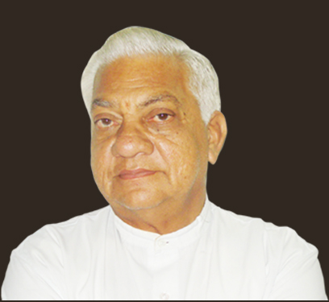
Dr.Kambhampati Subrahmanyam
MA(Eng), MA (Phil.), PhD
Pro-Chancellor, S-VYASA University
Awards & Titles
‘Siddhanta Tulasi’
‘Parivrajakacharya’ ‘Acharya Pramukh’
‘Acharya Ratna’ ‘Siddhanta Shikhamani’
“Vivekananda Award for excellence in propagating human values among the youth”.
Books- Gita Darshan, Swami Vivekananda-The Man of Letters & more than 25 books on culture, philosophy & education.
Ex-Principal –Vivekananda Gurukul-Autonomous PG College, Madurai
Ex-Principal- National Defense Academy Pune.
Chairman, Academic Council, Vivekananda Educational Society, Chennai.
President, Vivekananda Academy of Cultural studies, Kanyakumari.
His lectures are broadcast on AIR, TV and available in YouTube

Slide 107

ALL TOGETHER

Slide 108
zaiNt m<Ç
` Astae ma sdœ gmy,
tmsae ma JyaeitgRmy,
m&TyaemaR Am&t< gmy
` zaiNt> zaiNt> zaiNt>.
Om Asato mä sad gamaya|
Tamaso mä jyotirgamaya|
Måtyormä amåtaì gamaya
Om çäntiù çäntiù çäntiù
Let us move from unreality to reality, from darkness to light & from mortality to immortality.
Om Peace Peace Peace!

Slide 109
zaiNt m<Ç
sveR ÉvNtu suion>, sveR sNtu inramya>,
sveR ÉÔai[ pZyNtu , ma kiít! Ê>oÉag! Évet!,
` zaiNt> zaiNt> zaiNt>.
Sarve bhavantu sukhinaù sarve santu nirämayäù
Sarve bhadräëi paçyantu mä kaçcit duùkhabhäg bhavet
Om çäntiù çäntiù çäntiù
May all be happy. May all be free from diseases. May all see things auspicious. May none be subjected to misery.
Om Peace Peace Peace!

Slide 110

jn g[ mn Aixnayk jy he
Éart ÉaGy ivxata
pÃav isNxu gujraq mraQa Ôaivf %Tkl v¼
Jana Gaëa Mana Adhinäyaka Jaya He
Bhärata Bhägya Vidhätä
Païjäva Sindhu Gujaräöa Maräöhä Dräviòa Utkala Vaìga
Thou art the ruler of the minds of all people, Dispenser of India's destiny. Thy name rouses the hearts of Punjab, Sindhu, Gujarat and Maratha, Of the Dravida and Odhisa and Bengal

Slide 111
ivNXy ihmacl ymuna g¼a
%CDl jlix tr¼
tv zuÉ name jage tv zuÉ Aaiz; mage gahe tv jy gawa
Vindhya Himäcala Yamunä Gaìgä
Ucchala Jaladhi Taraìga
Tava Çubha Näme Jäge Tava Çubha Äçiña Mäge Gähe Tava Jaya Gäthä
It echoes in the hills of Vindhya and the Himalayas, Mingles in the music of Ganga and Yamuna and is chanted by The waves of the Indian sea. They pray for thy blessings and sing thy praise. The saving of all people waits in thy hand,

Slide 112
jn g[ m¼ldayk jy he
Éart ÉaGy ivxata
jy he jy he jy he jy jy jy jy he
Jana Gaëa Maìgaladäyaka Jaya He
Bhärata Bhägya Vidhätä
Jaya He Jaya He Jaya He Jaya Jaya Jaya Jaya He
Thou dispenser of India's destiny. Victory, victory, victory to thee.

Slide 113
ALL TOGETHER

